Slide 1
數學與藝術 1-基礎篇 進階
AMA認知與教學工作坊 陽明交通大學
2023/10/25

Slide 2
綱要
版面
工作區/工具例
工具列
快取工具列
最近執行
快速鍵
雙欄
圖案
選取
對齊
陣列

Slide 3
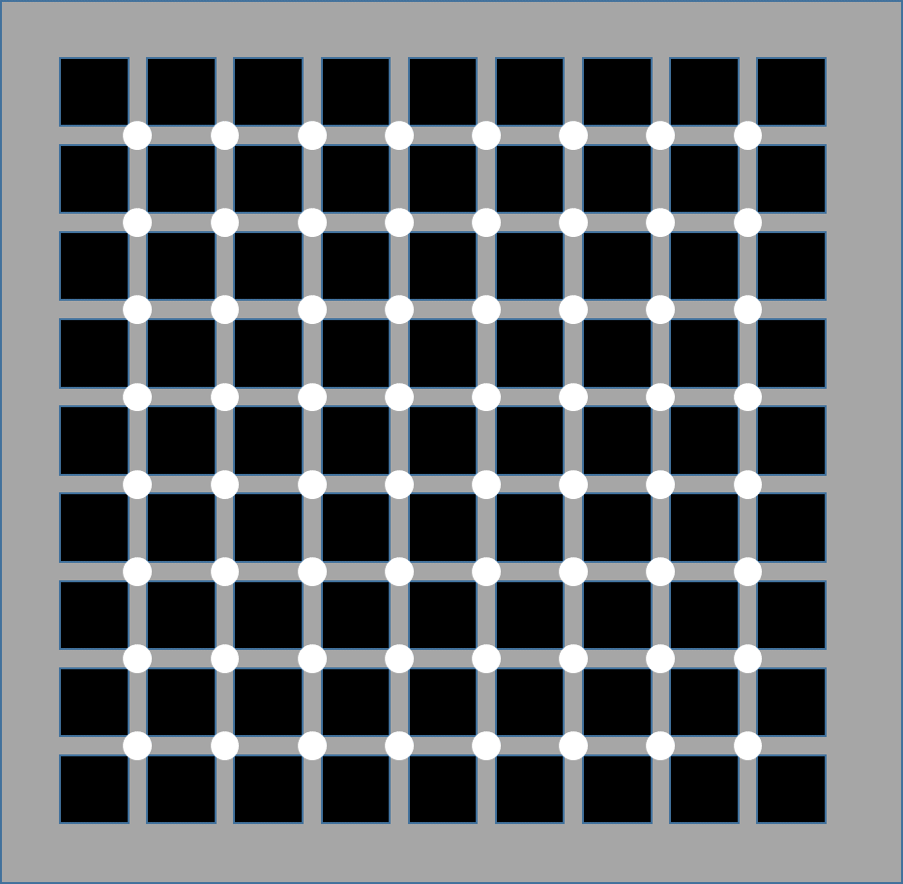
矩陣
錯覺

Slide 4
矩陣 – 串聯
複製(保持水準)：選取 Shift+Ctrl > 拖曳

Slide 5
矩陣 – 串聯
複製(保持水準)：選取 Shift+Ctrl > 拖曳

Slide 6
矩陣 – 串聯

Slide 7
矩陣 – 串聯
複製(保持水準)：選取 Shift+Ctrl > 拖曳

Slide 8
矩陣 – 串聯
複製(保持水準)：選取 Shift+Ctrl > 拖曳

Slide 9
矩陣 – 串聯
複製(保持水準)：選取 Shift+Ctrl > 拖曳

Slide 10
矩陣 – 串聯

Slide 11
矩陣 – 串聯
5.對齊 > 3.向左鄰接
開始 > 排列 > 組合

Slide 12
矩陣 – 串聯
5.對齊 > 3.向左鄰接
開始 > 排列 > 組合

Slide 13
矩陣 – 串聯
複製(保持垂直)：選取 Shift+Ctrl > 拖曳

Slide 14
矩陣 – 串聯
複製(保持垂直)：選取 Shift+Ctrl > 拖曳

Slide 15
矩陣 – 串聯
複製(保持垂直)：選取 Shift+Ctrl > 拖曳

Slide 16
矩陣 – 串聯
複製(保持垂直)：選取 Shift+Ctrl > 拖曳

Slide 17
矩陣 – 串聯
複製(保持垂直)：選取 Shift+Ctrl > 拖曳

Slide 18
矩陣 – 串聯
5.對齊 > 5.向上鄰接
開始 > 排列 > 組合

Slide 19
直接運用陣列

Slide 20
矩陣 – 錯覺

Slide 21
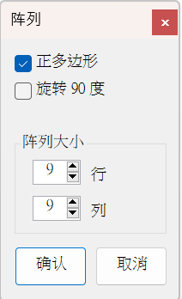
矩陣 – 錯覺
7.組織 > 5.陣列 >> 2.矩形陣列

Slide 22
矩陣 – 錯覺

Slide 23
矩陣 – 錯覺

Slide 24
矩陣 – 錯覺

Slide 25
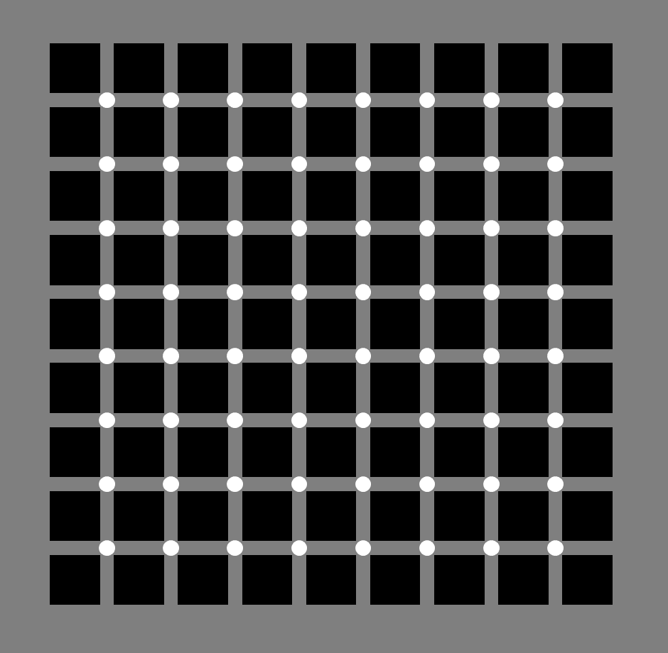
錯覺
有多少黑點

Slide 26
矩陣 – 錯覺

Slide 27
矩陣 – 錯覺

Slide 28
矩陣 – 錯覺

Slide 29
矩陣 – 錯覺

Slide 30
矩陣 – 錯覺

Slide 31
矩陣 – 錯覺

Slide 32
矩陣 – 錯覺

Slide 33
矩陣 – 錯覺
以大制小 同步縮放

Slide 34
矩陣 – 錯覺
無輪廓

Slide 35
矩陣 – 錯覺
無輪廓

Slide 36
矩陣 – 錯覺
形狀格式>編輯形狀>更改形狀

Slide 37
小彙整

